Slide 1
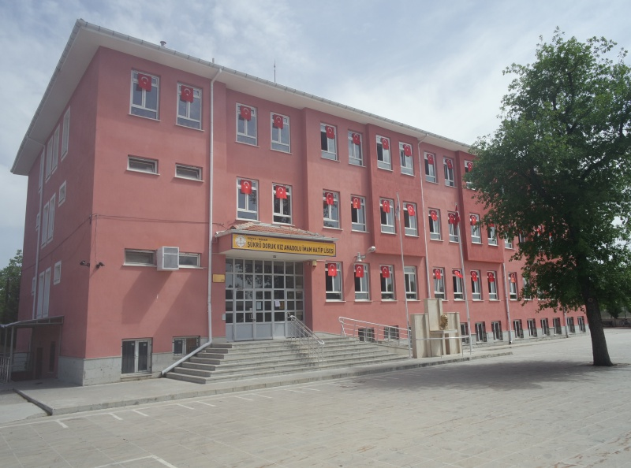

Şükrü doruk kız ANADOLU imam hatip lisesi fen ve sosyal bilimler proje okulu

Slide 2
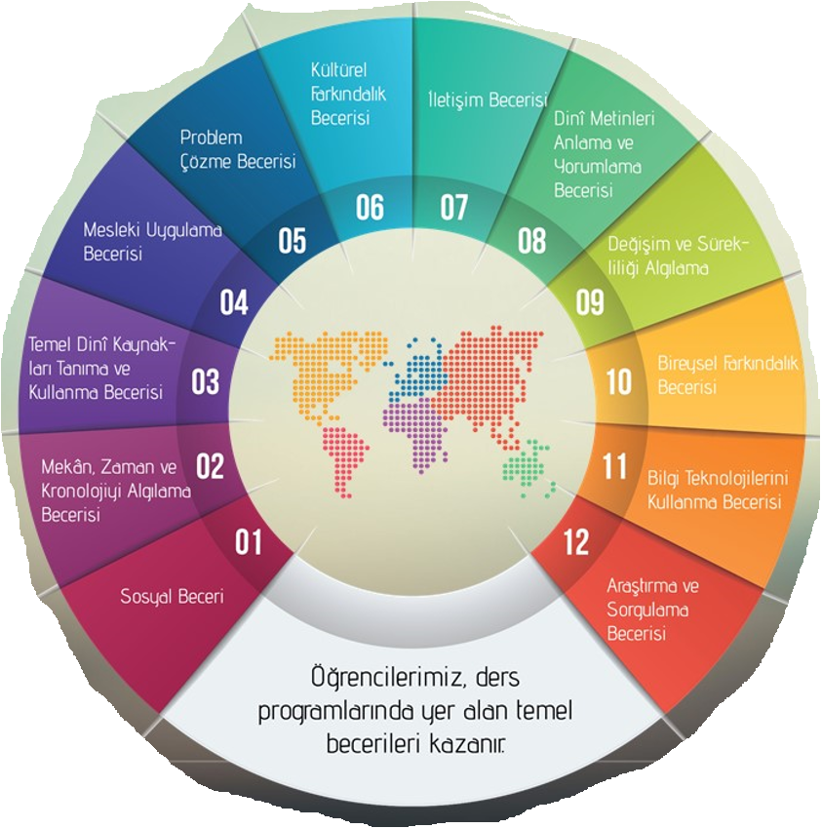
Anadolu İmam Hatip Liselerinde;

Slide 3
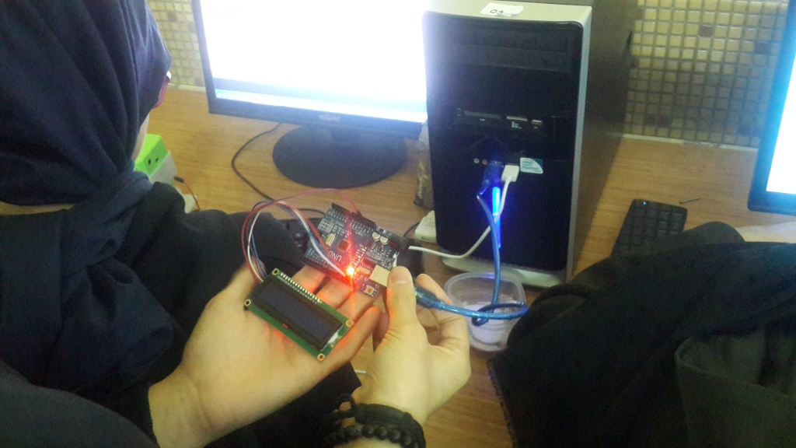
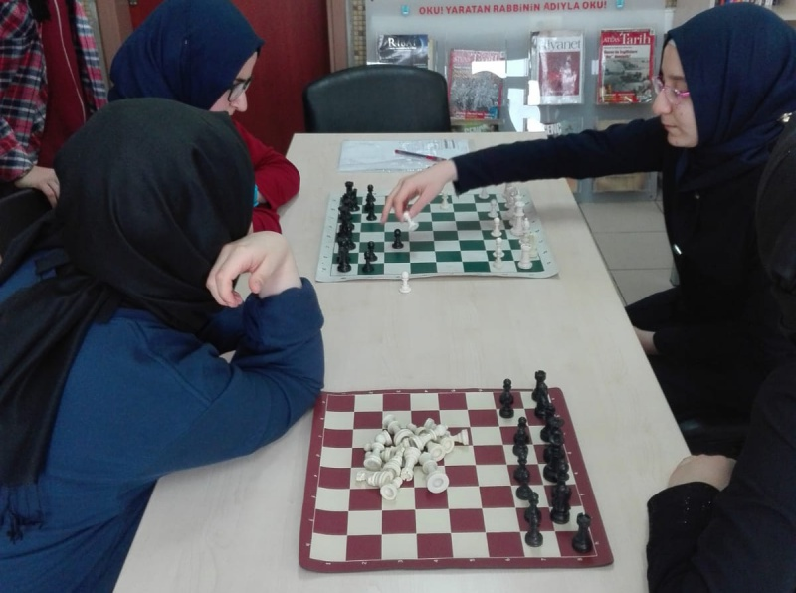
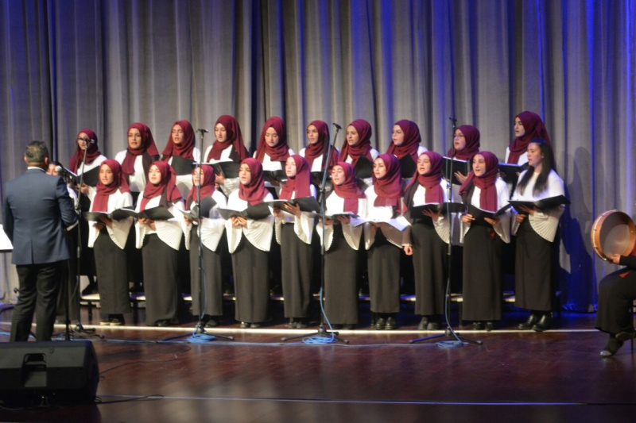
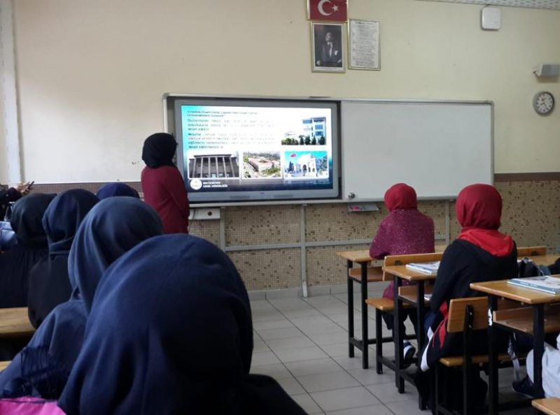
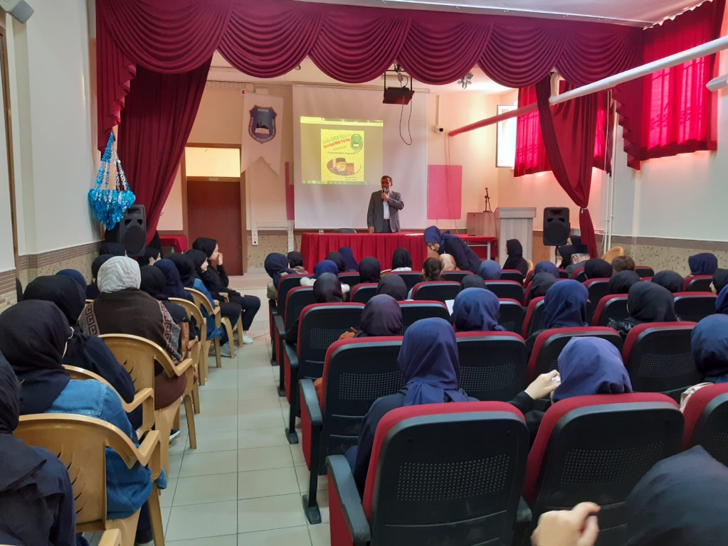
Okulumuzda;
Milli eğitim sistemimiz içerisinde ortaöğretim lise düzeyinde yer alan Fen ve Sosyal
Bilimler alanındaki derslerle birlikte Temel İslam Bilimlerine ait dersler okutulmaktadır.
Bununla birlikte üniversitelerin bütün alanlarına yönelik öğrenci yetiştirilmesi amaçlanmaktadır.

Slide 4
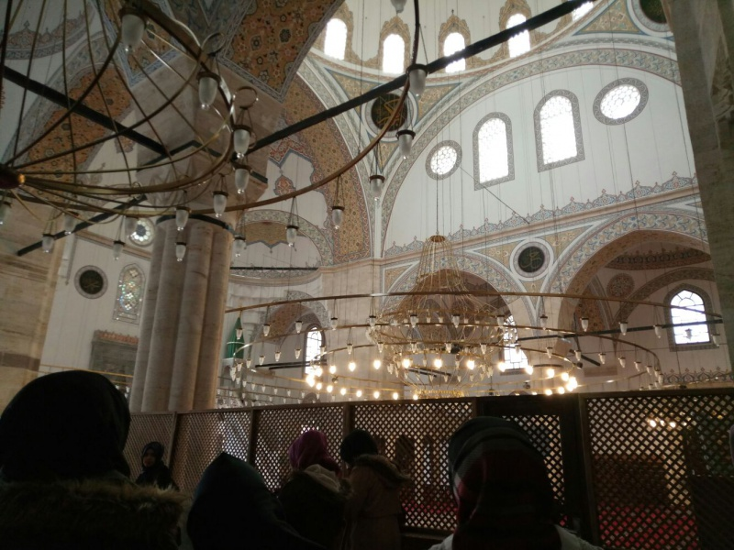
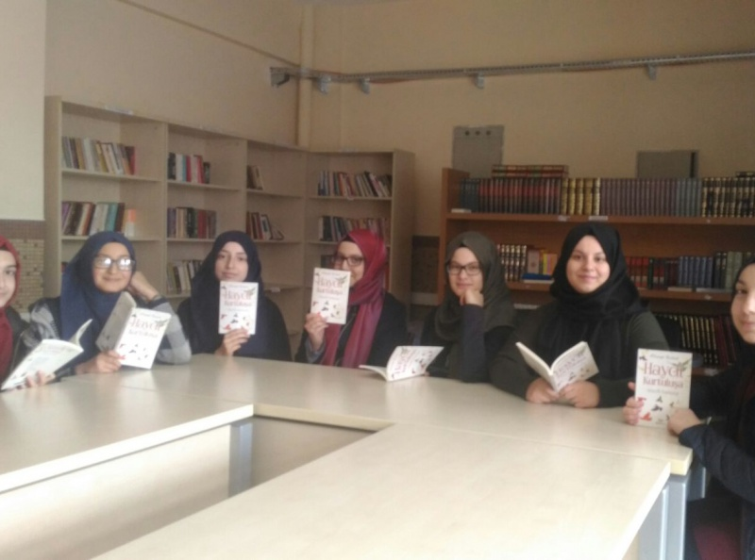
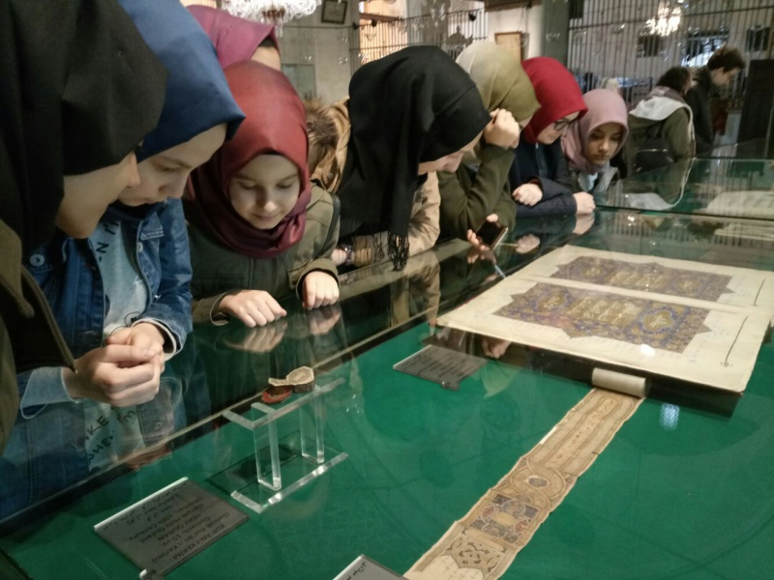
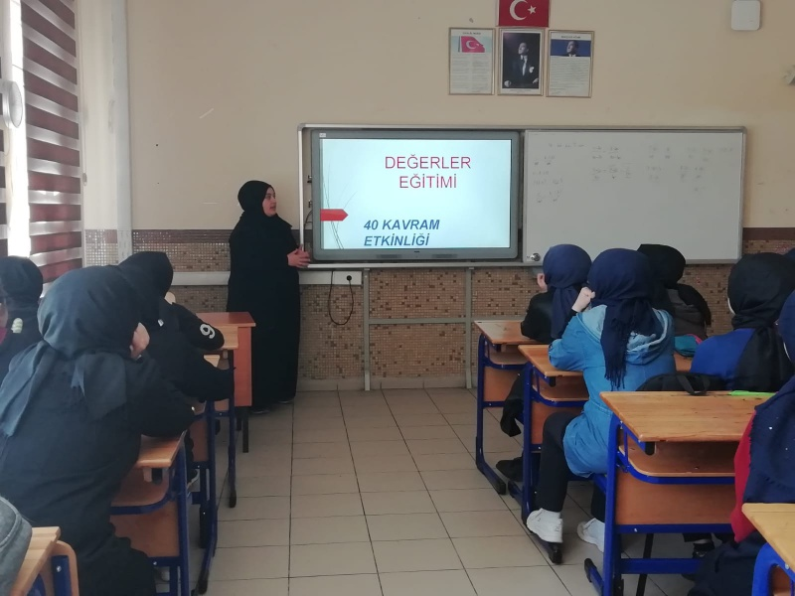
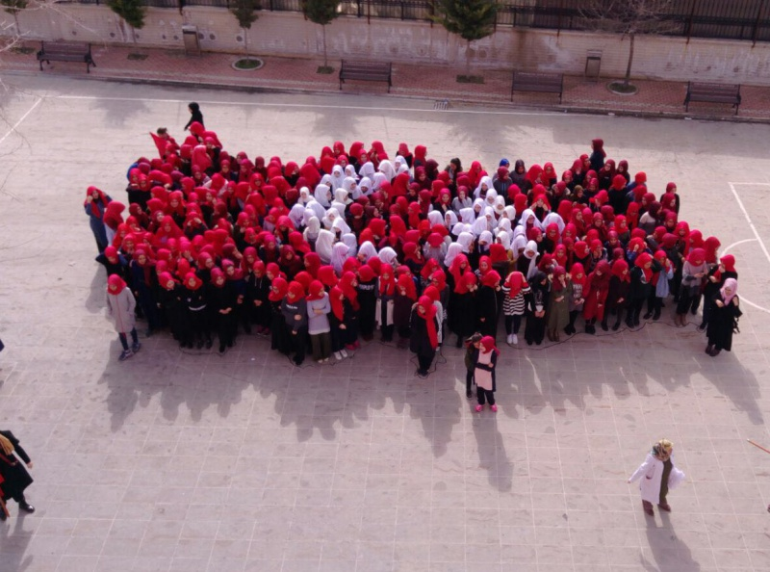
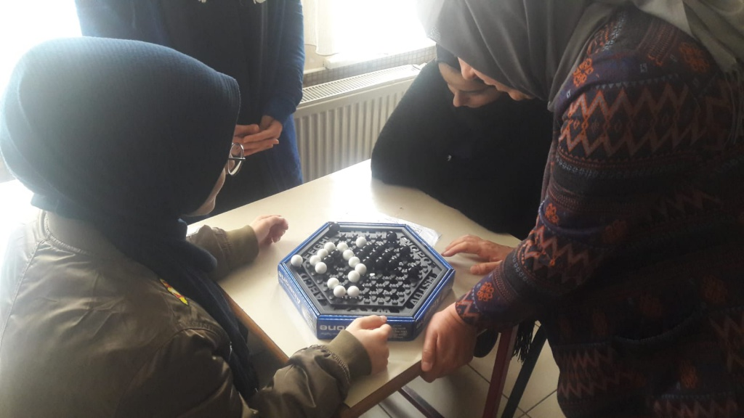
Eğitim hedeflerimiz
Milli manevi değerlerine bağlı, insanlığa faydalı olma idealine sahip, tarihini bilen,
kültürel mirasına sahip çıkan, okuyan, düşünen, araştıran, sorgulayıcı, teknolojinin
hızına ayak uyduran, üreten bireyler yetiştirmektir.

Slide 5


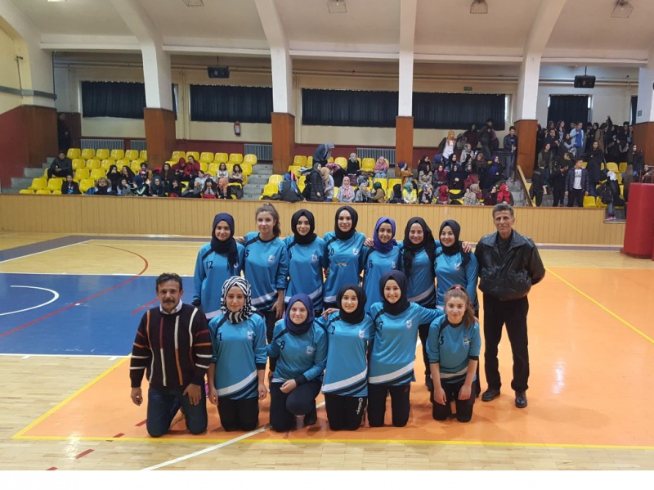


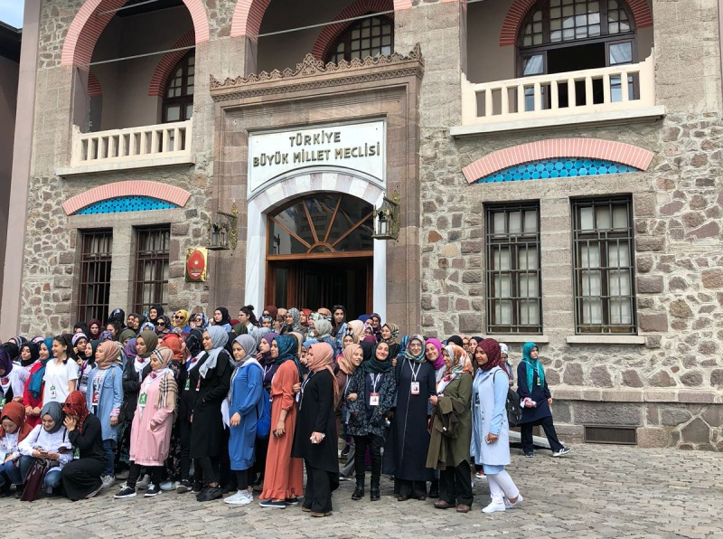


Sosyal etkinlik OLARAK OKULUMUZDA;
OKUL GEZİLERİ
SEMİNER VE KONFERANSLAR
SERGİLER
SPOR FAALİYETLERİ
YARIŞMALAR
KİTAP OKUMA ETKİNLİKLERİ

Slide 6
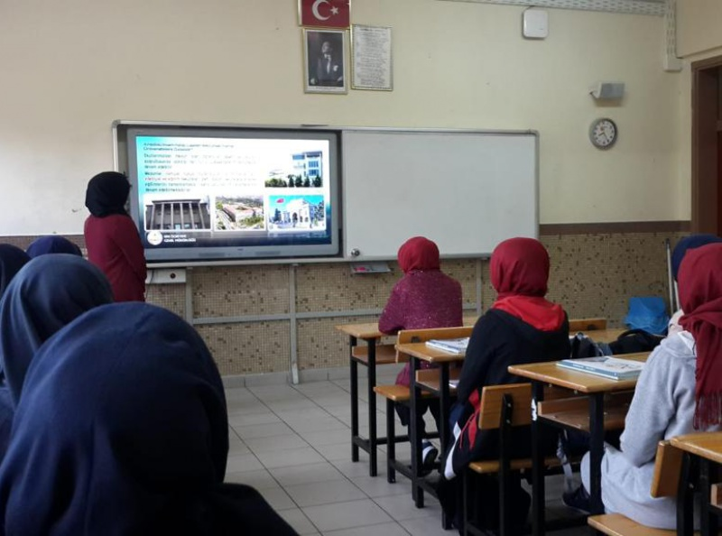
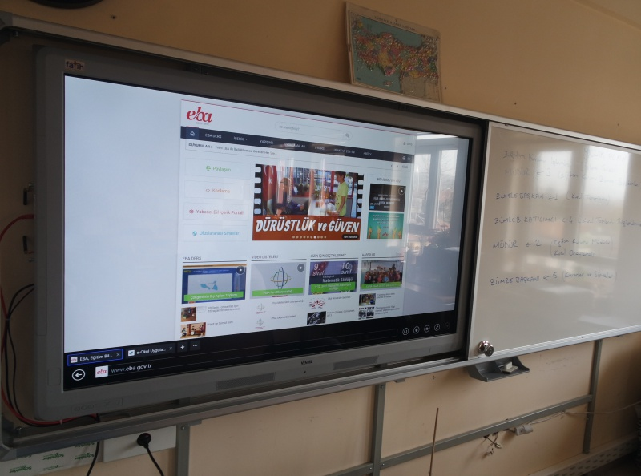
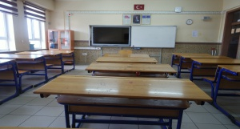
SINIFLARIMIZ

Slide 7
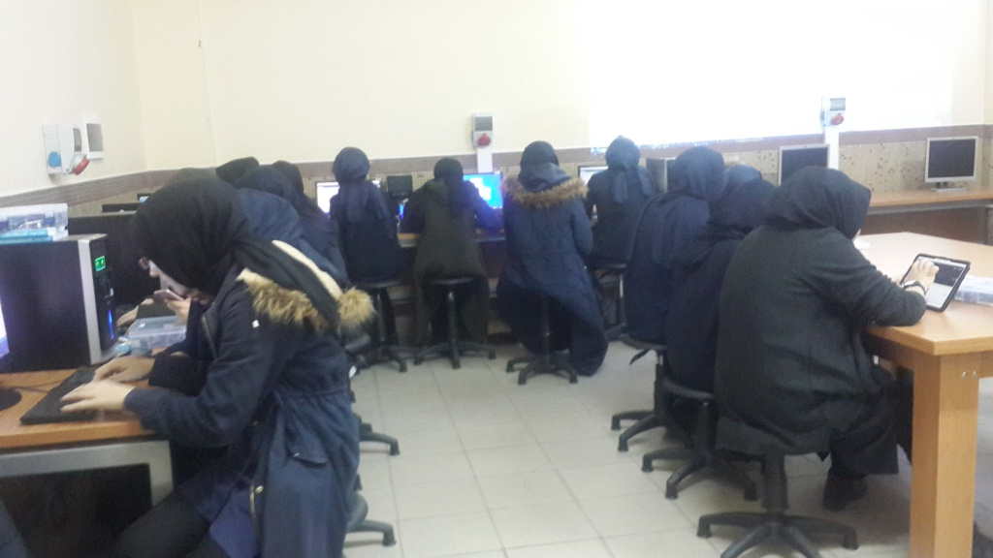

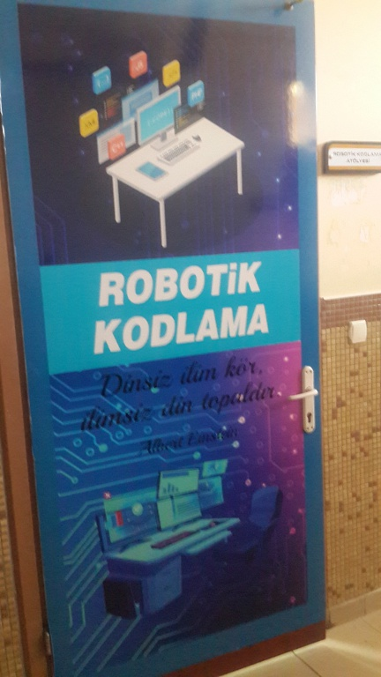
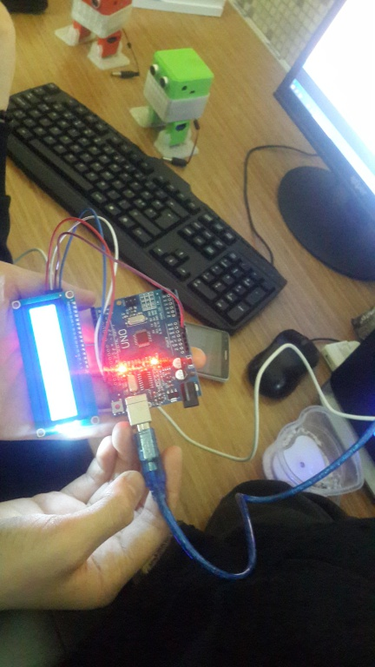
Robotik kodlama atölyemiz

Slide 8
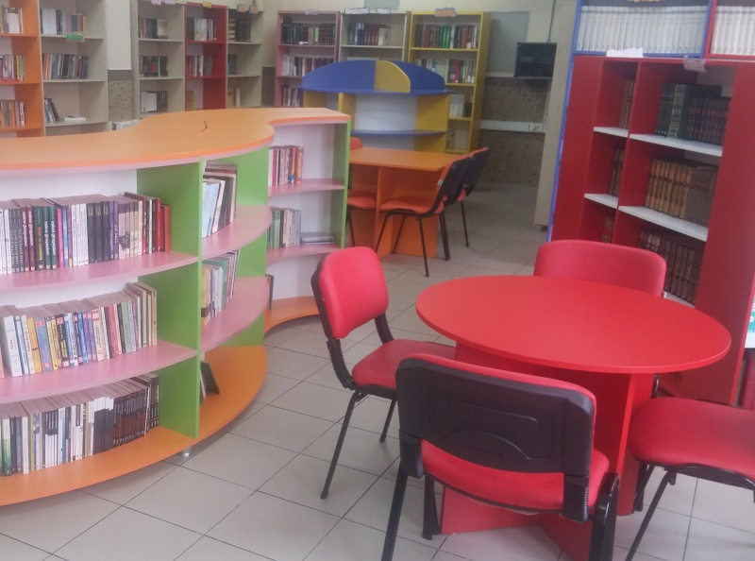
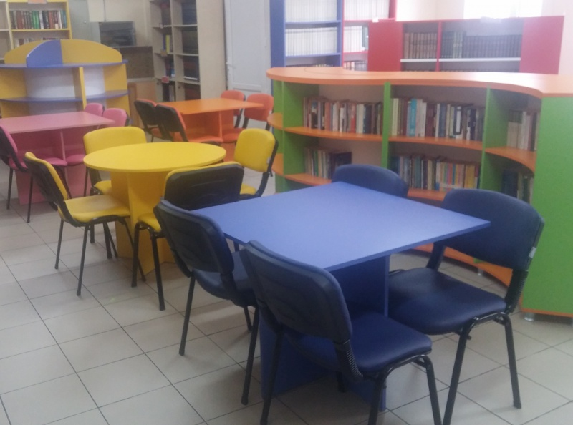
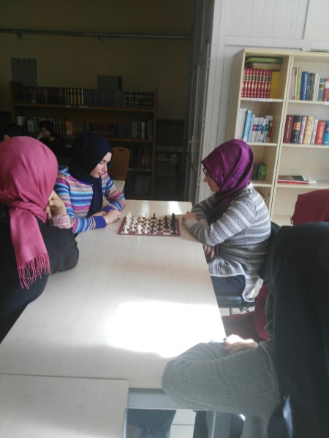
KÜTÜPHANEMİZ

Slide 9
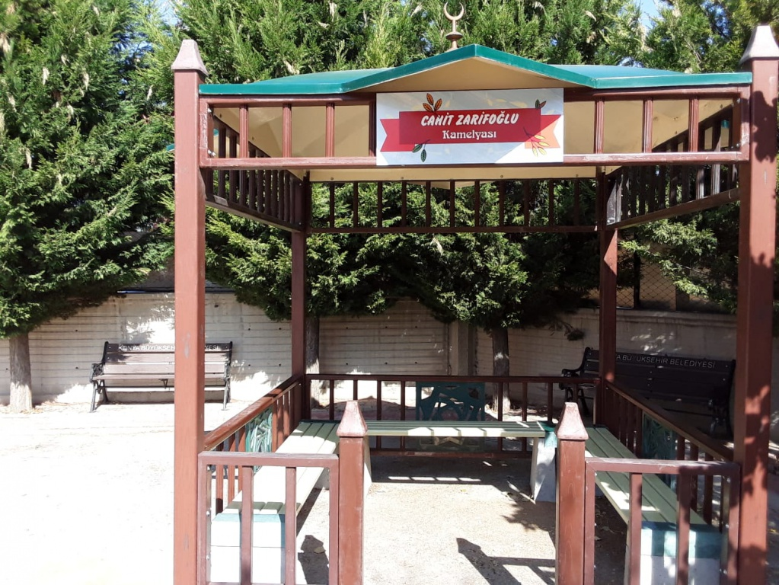
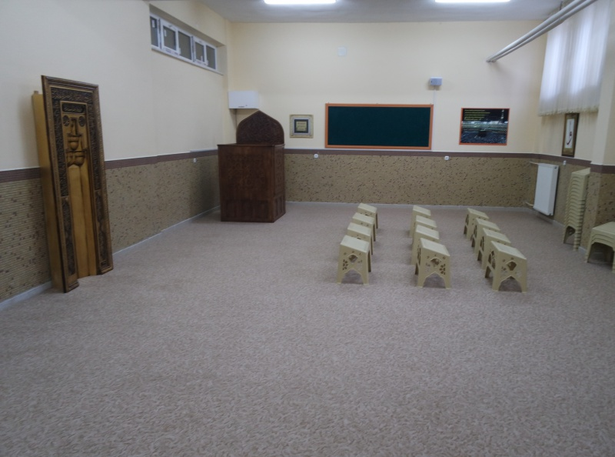
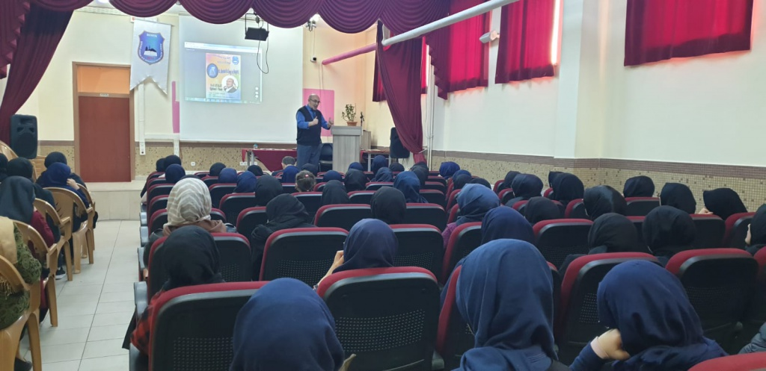
MESCİD
OKUL BAHÇESİ
ÇOK AMAÇLI SALON

Slide 10
Okulumuzda okutulan dersler
ORTAK DERSLER
DERSLER | 9.SINIF | 10.SINIF | 11.SINIF | 12.SINIF
TÜRK DİLİ VE EDEBİYATI | 5 | 5 | 5 | 5
TARİH | 2 | 2 | 2 | -
T.C.İNKILAP TARİHİ VE ATATÜRKÇÜLÜK | - | - | - | 2
COĞRAFYA | 2 | 2 | - | -
MATEMATİK | 6 | 6 | 6 | 6
FİZİK | 2 | 2 | 4 | 4
KİMYA | 2 | 2 | 4 | 4
BİYOLOJİ | 2 | 2 | 4 | 4
FELSEFE | - | 2 | 2 | -
YABANCI DİL | 5 | 2 | 2 | 2
BEDEN EĞİTİMİ VE SPOR | 2 | 1 | 1 | 1
SAĞLIK BİLGİSİ VE TRAFİK KÜLTÜRÜ | 1 | - | - | -
ARAPÇA | 4 | 2 | - | -
MATEMATİK TARİHİ VE UYGULAMALARI | - | 2 | - | -
FEN BİLİMLERİ TARİHİ VE UYGULAMALRI | - | - | - | 2

Slide 11
Okulumuzda okutulan dersler
MESLEK DERSLERİ
DERSLER | 9.SINIF | 10.SINIF | 11.SINIF | 12.SINIF
KUR’ANI KERİM | 5 | 4 | 3 | 3
MESLEKİ ARAPÇA | - | - | 2 | 2
TEMEL DİNİ BİLGİLER | 1 | - | - | -
SİYER | - | 2 | - | -
FIKIH | - | 2 | - | -
TEFSİR | - | 2 | - | -
DİNLER TARİHİ | - | - | - | 1
HADİS | - | 2 | - | -
AKAİD | - | - | 1 | -
KELAM | - | - | - | 2
HİTABET VE MESLEKİ UYGULAMA | - | - | 2 | -
İSLAM KÜLTÜR VE MEDENİYETİ | - | - | - | 2

Slide 12
OKULUMUZUN TABAN PUANLARI
OKUL TÜRÜ | ÖĞRENİM SÜRESİ | ÖĞRETİM ŞEKLİ | YABANCI DİLİ | KONTENJAN
KIZ ANADOLU İMAM HATİP LİSESİ | 4 YIL | KIZ | İNGİLİZCE
2019-2020 EĞİTİM ÖĞRETİM YILI TABAN PUANLARI
 | TABAN PUAN | YÜZDELİK DİLİM
9.SINIF | 386,719
10.SINIF | 310,545
11.SINIF | 428,613
12.SINIF | 364,751

